Slide 1



Αρχές Διοίκησης και Διαχείρισης Έργων
Ενότητα 9: Χρονοπρογραμματισμός Έργων.
Διδάσκων: Φιτσιλής Παναγιώτης,
Καθηγητής.
Τμήμα Διοίκησης Επιχειρήσεων.

Slide 2
Άδειες χρήσης
Το παρόν εκπαιδευτικό υλικό υπόκειται στην παρακάτω άδεια χρήσης Creative Commons (C C): Αναφορά δημιουργού (B Y), Μη εμπορική χρήση (N C), Μη τροποποίηση (N D), 3.0, Μη εισαγόμενο.
Για εκπαιδευτικό υλικό, όπως εικόνες, που υπόκειται σε άλλου τύπου άδειας χρήσης, η άδεια χρήσης αναφέρεται ρητώς.

Slide 3

Χρηματοδότηση
Το παρόν εκπαιδευτικό υλικό έχει αναπτυχθεί στα πλαίσια του εκπαιδευτικού έργου του διδάσκοντα.
Το έργο «Ανοικτά Ακαδημαϊκά Μαθήματα στο ΤΕΙ Θεσσαλίας» έχει χρηματοδοτήσει μόνο τη αναδιαμόρφωση του εκπαιδευτικού υλικού.
Το έργο υλοποιείται στο πλαίσιο του Επιχειρησιακού Προγράμματος «Εκπαίδευση και Δια Βίου Μάθηση» και συγχρηματοδοτείται από την Ευρωπαϊκή Ένωση (Ευρωπαϊκό Κοινωνικό Ταμείο) και από εθνικούς πόρους.

Slide 4
Χρονοπρογραμματισμός έργων
Προσδιορισμός δραστηριοτήτων
Ορισμός σειράς δραστηριοτήτων
Ορισμός διάρκειας και κόστους
Καθορισμων κρίσιμων δραστηριοτήτων

Slide 5
PERT και CPM
Δικτυακή ανάλυση
Αναπτύχθηκαν τη δεκαετία του 50
  CPM από τον DuPont για χημικά εργοστάσια (1957)
  PERT από Booz, Allen & Hamilton για το U.S. Navy, για τον πύραυλο Polaris (1958)
Ορίζουν σχέσεις μεταξύ δραστηριοτήτων
Ορίζουν διαφορετικές εκτιμήσεις χρόνου

Slide 6
Ποια είναι τα βασικά ερωτήματα
Ποιές είναι οι κρίσιμες δραστηριότητες του έργου?
Είναι η πρόοδος του έργου ικανοποιητική?
Ποιά είναι η πιθανότητα να τελειώσει το έργο στην ώρα του?
Μπορώ να συντομεύσω το έργο?

Slide 7
Σχέσεις μεταξύ δραστηριοτήτων
S προηγείται της T, που προηγείται της U.
AOA
AON
S
T
U
1
2
3
4
S
T
U
Notes:
3

Slide 8
Σχέσεις μεταξύ δραστηριοτήτων
S και T πρέπει να τελειώσουν πριν ξεκινήσει η U.
AOA
AON
1
S
S
U
T
3
4
U
2
T
Notes:
4

Slide 9
Σχέσεις μεταξύ δραστηριοτήτων
T και U δεν μπορούν να ξεκινήσουν πριν τελειώσει η S.
AOA
AON
T
3
T
S
1
2
U
S
4
U
Notes:
5

Slide 10
Σχέσεις μεταξύ δραστηριοτήτων
U και V δεν μπορούν να ξενικήσουν μέχρι και η S και η T έχουν ολοκληρωθεί.
AOA
AON
1
S
U
4
S
U
T
3
V
2
5
T
V
Notes:
6

Slide 11
Σχέσεις μεταξύ δραστηριοτήτων
Τι σημαίνει?
AOA
AON
S
U
1
3
5
S
U
Dummy
T
V
2
4
6
T
V
Notes:
7

Slide 12
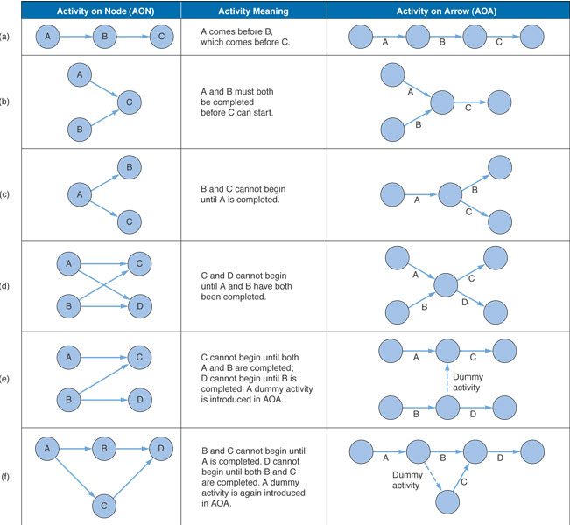
Σύγκριση AON and AOA

Slide 13
Παράδειγμα
Δραστηριότητα | Προηγούμενη
A | -
B | -
C | A
D | A, B
E | C
F | C
G | D, E
H | F, G

Slide 14
Παράδειγμα
F
A
C
F
Start
H
B
D
G

Slide 15
Δίκτυο AOA
2
C
4
A
Dummy Activity
F
H
1
E
6
7
B
G
D
3
5

Slide 16
Παράδειγμα
Διαδικασία | Προηγού μενη | Χρόνος
A |  | 5
B |  | 4
C | A | 6
D | B | 2
E | B | 5
F | C, D | 8
G | E | 2
H | G, F | 3
2
C
4
A
D
F
1
6
H
B
3
G
7
E
5

Slide 17
Παράδειγμα – Κατασκευή λογισμικού
Προηγούμενη
Δραστηριότητα Περιγραφή Δραστηριότητα
A Δημιουργία ομάδας έργου —
B Καταγραφή απαιτήσεων —
C Ανάλυση απαιτήσεων A
D Σχεδίαση αρχιτεκτονικής συστήματος B
E Προμήθεια εξοπλισμού B
F Λεπτομερής σχεδίαση A
G Κατασκευή συστήματος C
H Έλεγχος του συστήματος D
I Ολοκλήρωση του συστήματος A
J Εγκατάσταση εξοπλισμού E,G,H
K Εκπαίδευση προσωπικού F,I,J
Notes:
11

Slide 18
AON Network
I
A
F
K
Start
C
G
Finish
B
D
H
J
E
Notes:
24

Slide 19
AOA Network
F
2
8
I
Dummy
C
K
A
3
7
J
Start
1
G
Finish
9
H
5
6
B
E
D
4
Notes:
32

Slide 20
Χρόνοι περάτωσης
I
15
A
12
F
10
K
6
Start
C
10
G
35
Finish
B
9
D
10
H
40
J
4
E
24
Notes:
39
We start with the completed project as shown in Figure 4.4.

Slide 21
Χρόνοι περάτωσης
I
15
A
12
F
10
K
6
Start
C
10
G
35
Finish
B
9
D
10
H
40
J
4
E
24
Notes:
39

Slide 22
Χρόνοι περάτωσης
Μονοπάτι Αναμενόμενος χρόνος ολοκλήρωσης (εβδ)
A-F-K 28
A-I-K 33
A-C-G-J-K 67
B-D-H-J-K 69
B-E-J-K 43
I
15
Χρόνος περάτωσης
A
12
F
10
K
6
Start
C
10
G
35
Finish
B
9
D
10
H
40
J
4
E
24
Notes:
39
The path with the longest time, B-D-H-J-K, is the critical path.

Slide 23
Διάρκεια μονοπατιών
Μονοπάτι Αναμενόμενος χρόνος ολοκλήρωσης (εβδ)
A-F-K 28
A-I-K 33
A-C-G-J-K 67
B-D-H-J-K 69
B-E-J-K 43
I
15
Χρόνος περάτωσης
A
12
F
10
K
6
Start
C
10
G
35
Finish
B
9
D
10
H
40
J
4
E
24
Notes:
39
The path with the longest time, B-D-H-J-K, is the critical path.

Slide 24
4 Είδη εξαρτήσεων
Βασικές εξαρτήσεις (Mandatory Dependencies)
    Εξαρτήσεις που προκύπτουν από τεχνικές και μεθόδους (“Hard logic” dependencies)
    Περιορισμοί από το φυσικό αντικείμενο (Nature of the work dictates an ordering)
    Παράδειγμα : Κωδικοποίηση πριν τον έλεγχο
Προαιρετικές εξαρτήσεις (Discretionary Dependencies)
    “Soft logic” dependencies
    Προκύπτουν από τη διαχείριση έργων (Determined by the project management team)

Slide 25
4 Είδη εξαρτήσεων
Εξωτερικές εξαρτήσεις (External Dependencies)
    Από προμηθευτές
    Από διαθεσιμότητα προϊόντων
Περιορισμοί Πόρων (Resource Dependencies)
    Προκύπτουν από περιορισμούς στους ανθρώπινους πόρους
    Από διεργασίες που απαιτούν τους ίδιους ή πολλούς πόρους

Slide 26




Σχέσεις εξαρτήσεων
Finish-to-Start (FS)
  B δεν μπορεί να ξεκινήσει μέχρι να τελειώσει ηA
  A: Κατασκευή φράκτη ; B: Βάψιμο
Start-to-Start (SS)
  B δεν μπορεί να ξεκινήσει μέχρι να ξεκινήσει η A
Finish-to-Finish (FF)
  B δεν μπορεί να τελειώσει αν δεν τελειώσει η A
Start-to-Finish (SF)
  B δεν μπορεί να τελειώσει αν δεν ξεκινήσει η A

Slide 27
Ανάλυση κρίσιμου μονοπατιού (Critical Path Analysis)
Πληροφορίες για τις δραστηριότητες
  Earliest (ES) & latest (LS) start
  Earliest (EF) & latest (LF) finish
  Slack (S): Χρονικό περιθώριο
Το κρίσιμο μονοπάτι
  Μακρύτερο μονοπάτι στο δίκτυο
  Ελάχιστος χρόνος που το έργο μπορεί να τελειώσει
  Οποιαδήποτε καθυστέρηση στο κρίσιμο μονοπάτι καθυστερεί όλο το έργο
  Οι δραστηριότητες του κρίσιμου μονοπατιού έχουνε 0 χρονικό περιθώριο

Slide 28
Υπολογισμός ES και EF
Ξεκινάμε από την αρχική δραστηριότητα
ES = 0 για τις αρχικές
  Όπου ES το νωρίτερο ξεκίνημα
EF = ES + Χρόνο που απαιτεί η δραστηριότητα
  Όπου EF το νωρίτερο τελείωμα
Αν ES έχει πολλές προηγούμενες δραστηριότητες τότε ES = Maximum EF των προηγούμενων διαδικασιών

Slide 29
Υπολογισμός των LS και LF
Ξεκινάμε από το τέλος και δουλεύουμε προς την αρχή
LF = Maximum EF των τελικών δραστηριοτήτων
LS = LF – Χρόνο που απαιτεί η δραστηριότητα
LF = Minimum LS των επόμενων δραστηριοτήτων

Slide 30
Συμβολισμός
Activity Name
Earliest Start
Νωρίτερη αρχή
Earliest Finish
Νωρίτερη λήξη
ES
EF
Latest Start
Αργότερη λήξη
LS
LF
Activity Duration
Latest Finish
Αργότερη Λήξη

Slide 31
I
15
A
12
F
10
K
6
C
10
G
35
Αρχή
Τέλος
B
9
D
10
H
40
J
4
E
24
Notes:
45
We can calculate the earliest possible starting times and earliest possible finishing times for each activity.

Slide 32
I
15
ES χρόνος
A
12
F
10
K
6
0
C
10
G
35
Αρχή
Τέλος
B
9
D
10
H
40
J
4
E
24
Notes:
46

Slide 33
I
15
ES χρόνος
EF χρόνος
A
12
F
10
K
6
0 12
C
10
G
35
Αρχή
Τέλος
B
9
D
10
H
40
J
4
E
24
Notes:
47

Slide 34
I
15
A
12
F
10
K
6
0 12
C
10
G
35
Αρχή
Τέλος
B
9
D
10
H
40
J
4
0 9
E
24
Notes:
48

Slide 35
I
15
A
12
F
10
K
6
0 12
C
10
G
35
Αρχή
Τέλος
B
9
D
10
H
40
J
4
0 9
9 19
E
24
9 33
Notes:
49
The calculations must proceed through the network after earlier activities are calculated. For example, activity D can not start until activity B is complete.

Slide 36
I
15
12 27
A
12
F
10
K
6
0 12
12 22
C
10
G
35
Αρχή
12 22
Τέλος
B
9
D
10
H
40
J
4
0 9
9 19
E
24
9 33
Notes:
50

Slide 37
I
15
12 27
A
12
F
10
K
6
0 12
12 22
C
10
G
35
Αρχή
12 22
Τέλος
B
9
D
10
H
40
J
4
0 9
9 19
19 59
E
24
9 33
Notes:
51

Slide 38
I
15
12 27
A
12
F
10
K
6
0 12
12 22
C
10
G
35
Αρχή
12 22
22 57
Τέλος
B
9
D
10
H
40
J
4
0 9
9 19
19 59
E
24
9 33
Notes:
52

Slide 39
I
15
12 27
A
12
F
10
K
6
0 12
12 22
C
10
G
35
Αρχή
12 22
22 57
Τέλος
B
9
D
10
H
40
J
4
0 9
9 19
19 59
59 63
E
24
9 33
Notes:
53

Slide 40
I
15
12 27
A
12
F
10
K
6
0 12
12 22
63 69
C
10
G
35
Αρχή
12 22
22 57
Τέλος
Κρίσιμο μονοπάτι
B
9
D
10
H
40
J
4
0 9
9 19
19 59
59 63
E
24
9 33
Notes:
54
In this way ES and EF times can be completed for the entire network.

Slide 41
I
15
12 27
A
12
F
10
K
6
0 12
12 22
63 69
C
10
G
35
Αρχή
12 22
22 57
Τέλος
B
9
D
10
H
40
J
4
0 9
9 19
19 59
59 63
E
24
9 33
Notes:
55
In much the same fashion, late start and late finish times can be calculated working backward through the network. This is Example 4.3 in the text.
This slide advances automatically.

Slide 42
I
15
12 27
A
12
F
10
K
6
0 12
12 22
63 69
63 69
Latest
finish
time
C
10
G
35
Αρχή
12 22
22 57
Τέλος
B
9
D
10
H
40
J
4
0 9
9 19
19 59
59 63
E
24
9 33
Notes:
56

Slide 43
I
15
12 27
A
12
F
10
Χρόνος
LS
K
6
0 12
12 22
63 69
Χρόνος LF
63 69
C
10
G
35
Αρχή
12 22
22 57
Τέλος
B
9
D
10
H
40
J
4
0 9
9 19
19 59
59 63
E
24
9 33
Notes:
57

Slide 44
I
15
12 27
48 63
A
12
F
10
K
6
0 12
12 22
63 69
53 63
63 69
C
10
G
35
Αρχή
12 22
22 57
Τέλος
B
9
D
10
H
40
J
4
0 9
9 19
19 59
59 63
59 63
E
24
9 33
Notes:
58

Slide 45
I
15
12 27
48 63
A
12
F
10
K
6
0 12
12 22
63 69
53 63
63 69
C
10
G
35
Αρχή
12 22
22 57
Τέλος
24 59
B
9
D
10
H
40
J
4
0 9
9 19
19 59
59 63
19 59
59 63
E
24
9 33
35 59
Notes:
59

Slide 46
I
15
12 27
48 63
A
12
F
10
K
6
0 12
12 22
63 69
53 63
63 69
C
10
G
35
Αρχή
12 22
22 57
Τέλος
14 24
24 59
B
9
D
10
H
40
J
4
0 9
9 19
19 59
59 63
9 19
19 59
59 63
E
24
9 33
35 59
Notes:
60

Slide 47
I
15
Earliest start time
12 27
Earliest finish time
48 63
Latest start time
Latest finish time
A
12
F
10
K
6
0 12
12 22
63 69
2 14
53 63
63 69
C
10
G
35
Αρχή
12 22
22 57
Τέλος
Critical path
14 24
24 59
B
9
D
10
H
40
J
4
0 9
9 19
19 59
59 63
0 9
9 19
19 59
59 63
E
24
9 33
35 59
Notes:
61

Slide 48
Χρονικά περιθώρια
I
15
12 27
48 63
Slack_{K} = 63 – 63
or
Slack_{K} = 69 – 69
A
12
F
10
K
6
0 12
12 22
63 69
2 14
53 63
63 69
C
10
G
35
Start
12 22
22 57
Τέλος
14 24
24 59
Ανάλυση χρονικών περιθωρίων
B
9
D
10
H
40
J
4
0 9
9 19
19 59
59 63
0 9
9 19
19 59
59 63
E
24
9 33
35 59
Notes:
62

Slide 49
Κόμβος Διάρκεια ES LS Χρ. Περιθόριο
A 12 0 2 2
B 9 0 0 0
C 10 12 14 2
D 10 9 9 0
E 24 9 35 26
F 10 12 53 41
G 35 22 24 2
H 40 19 19 0
I 15 12 48 36
J 4 59 59 0
K 6 63 63 0
I
15
12 27
48 63
F
10
K
6
12 22
63 69
53 63
63 69
C
10
G
35
12 22
22 57
Τέλος
14 24
24 59
B
9
D
10
H
40
J
4
Κρίσιμο Μονοπάτι
0 9
9 19
19 59
59 63
0 9
9 19
19 59
59 63
E
24
9 33
35 59
Notes:
69
The critical path will be the path with zero slack.

Slide 50
Ορολογία
Slack & Float
  Float & Slack: συνώνυμα
  Free Slack
      Ο χρόνος που μπορεί να καθυστερήσει μια δραστηριότητα χωρίς να καθυστερήσει η επόμενη
  Total Slack
      Ο χρόνος που μπορεί να καθυστερήσει μια δραστηριότητα χωρίς να καθυστερήσει το έργο
  Project slack
      Ο χρόνος που μπορεί να καθυστερήσει ένα έργο χωρίς να καθυστερήσει μια εξωτερική δραστηριότητα
  Slack Time T_{S} = T_{L} – T_{E}
    T_{E} = earliest time an event can take place
    T_{L} = latest date it can occur w/o extending project’s completion date

Slide 51
Παράδειγμα
Δραστηριότητα | Προηγούμενη | Διάρκεια
E B C G F A H D I J | B, C A A E C, D None E, F A F G, H, I | 2 3 4 3 5 2 2 5 4 2

Slide 52
Παράδειγμα
Time-scaled Diagram
 |  | B |  |  |  | E |  | G
 |  |  |  |  |  |  |  |  |  |  |  | H
 |  | C
A |  | D |  |  |  |  | F |  |  |  |  | I |  |  |  | J
1 | 2 | 3 | 4 | 5 | 6 | 7 | 8 | 9 | 10 | 11 | 12 | 13 | 14 | 15 | 16 | 17 | 18
Χρόνος ολοκλήρωσης έργου = 18 ημέρες
Κρίσιμο Μονοπάτι: A, D, F, I J.
Δραστηριότητα | A | B | C | D | E | F | G | H | I | J
Total float | 0 | 6 | 1 | 0 | 5 | 0 | 5 | 2 | 0 | 0
Free float | 0 | 1 | 0 | 0 | 0 | 0 | 5 | 2 | 0 | 0

Slide 53
PERT – Χρόνοι δραστηριοτήτων
3 εκτιμήσεις χρόνου
  Optimistic (a) - αισιόδοξη
  Most-likely time (m) – πιο πιθανή
  Pessimistic time (b) - απαισιόδοξη
Κατανομή beta
Αναμενόμενος χρόνος:
  TE = (a + 4m + b)/6
Απόκλιση: σ² = ((b - a) /6) ²
Τυπική Απόκλιση σ

Slide 54
Ανάπτυξη χρονοδιαγράμματος
Υψηλή
Αρχική εκτίμηση (CPM)
PERT Σταθμισμένος Μ.Ο. =
Πιθανότητα
να συμβεί
Αισιόδοξη + 4 Πιθανή +Απαισιόδοξη
6
Αισιόδοξη
Χαμηλή
Απαισιόδοξη
Σύντομη
(α)
Πιθανή
Διάρκεια
(m)
(TE)
Μεγάλη
(b)

Slide 55
Εκτίμηση χρόνου
I
Δραστηριότητα B
Αισιόδοξη Πιθανή Απαισιόδοξη
(a) (m) (b)
7 8 15
A
F
K
Start
C
G
Finish
B
D
H
J
7 + 4(8) + 15
6
E
t_{e} = = 9 εβδομάδες
( )
15 - 7
6
²
σ² = = 1.78
Notes:
75
Often referred to as the PERT technique, the use of probabilistic time estimates allows for additional analysis of the project network.

Slide 56
Εκτιμήσεις χρόνου (εβδ.) Στατιστικά
Αισιόδοξη Πιθανή Απαισιόδοξη Αναμενόμενος Απόκλιση
Δραστ. (a) (m) (b) Χρόνος (t_{e} ) (σ² )
A 11 12 13 12 0.11
B 7 8 15 9 1.78
C 5 10 15 10 2.78
D 8 9 16 10 1.78
E 14 25 30 24 7.11
F 6 9 18 10 4.00
G 25 36 41 35 7.11
H 35 40 45 40 2.78
I 10 13 28 15 9.00
J 1 2 15 4 5.44
K 5 6 7 6 0.11
Notes:
79
This table shows all the expected task times and variances for use in the probabilistic calculations.

Slide 57
Διαρκεια εργου
Αναμενόμενη διάρκεια έργου (T_{E})
  Άθροισμα αναμενόμενων χρόνων δραστηριοτήτων που είναι στο κρίσιμο μονοπάτι
Απόκλιση έργου (σ²)
  Άθροισμα των τυπικών αποκλίσεων των δραστηριοτήτων που είναι στο κρίσιμο μονοπάτι
  σ² = ((b - a) /6) ²
Χρησιμοποιείτε για να βρούμε την πιθανότητα ολοκλήρωσης του έργου

Slide 58
Ποια ειναι η πιθανοτητα να τελειώσει σε λιγοτερο απο 72 εβδομάδες?
Critical Path = B - D - H - J - K
T = 72 T_{E} = 69
T – T_{E}
σ²
σ² = Σ (απόκλιση δραστηριοτήτων)
z =
σ² = 1.78 + 1.78 + 2.78 + 5.44 + 0.11 = 11.89
72 – 69
11.89
z = = 0.87
P_{z} = .8078 ≈ .81
Notes:
82

Slide 59
Κανονική κατανομή Μέση διάρκεια= 69
σ = 3.45 εβδομάδες
Διάρκεια Κρίσημου Μον.
T - T_{E}
σ²
Πιθανότητα μη υπέρβασης 72 εβδομάδων είναι 0.8078
σ² = Σ (variances of activities)
Πιθανότητα υπέρβασης 72 εβδομάδων είναι 0.1922
z =
σ² = 1.78 + 1.78 + 2.78 + 5.44 + 0.11 = 11.89
72 - 69
11.89
z = = 0.87
69
72
ΔΙάρκεια έργου (εβδομάδες)
Notes:
86
Here Figure 18.9 is overlaid to illustrate the current analysis.

Slide 60
Μονοπάτι = A - C - G - J - K
T = 72 days T_{E} = 67 days
T – T_{E}
σ²
σ² = Σ (απόκλιση δραστηριοτήτων)
z =
σ² = 0.11 + 2.78 + 7.11 + 5.44 + 0.11 = 15.55
72 – 67
15.55
P_{z} = .8980 ≈ .90
z = = 1.27
Notes:
87

Slide 61
Γιατί να τελειώσω νωρίτερα???
Έχω καιρό ακόμη ...
Υψηλή
Πιθανότητα
να συμβεί
Parkinson Law
Works Expand to fill the allotted time
Χαμηλή
Σύντομη
(α)
Πιθανή
Διάρκεια
(m)
(TE)
Μεγάλη
(b)

Slide 62
Παράδειγμα πιθανότητας ολοκλήρωσης έργου
Ποια είναι η αναμενόμενη πιθανότητα ολοκλήρωσης έργου διάρκειας 40 εβδομάδων με τυπική απόκλιση 5 εβδομάδες. Ποια είναι η πιθανότητα να τελειώσει το έργο σε 50 εβδομάδες ή λιγότερο.

Slide 63
Υπολογισμός Z
X
-
T
50
-
40
Z
=
=
=
2
.
0
s
5
Κανονική κατανομή
s
= 5
T
= 40
50
X

Slide 64
Υπολογισμός πιθανότητας
Z
.00
.01
.02
0.0
.50000
.50399
.50798
:
:
:
:
2.0
.97725
.97784
.97831
.97725
2.1
.98214
.98257
.98300
Z

Slide 65
Μείωση διάρκειας του έργου
  Μείωση του εύρους (ή της ποιότητας)
  Πρόσθεση πόρων
  Εκτελώντας τις δραστηριότητες παράλληλα
  Με αντικατάσταση των δραστηριοτήτων

Slide 66
Τεχνικές Σύμπτυξης
Συντόμευση (Crashing)
    Ισορροπία μεταξύ κόστους και χρόνου
    Στόχος είναι η μεγαλύτερη συντόμευση με το μικρότερο
    Συνήθως γίνεται προσθέτοντας πόρους στις δραστηριότητες της κρίσιμης διαδρομής ή
    Με αλλαγή σειράς εκτέλεσης δραστηριοτήτων
Επιτάχυνση (Fast Tracking)
    Επικαλύπτουμε δραστηριότητες
    Έχει κινδύνους όταν πράγματα γίνονται παράλληλα
    Μπορούν να χρειαστούν διορθώσεις

Slide 67
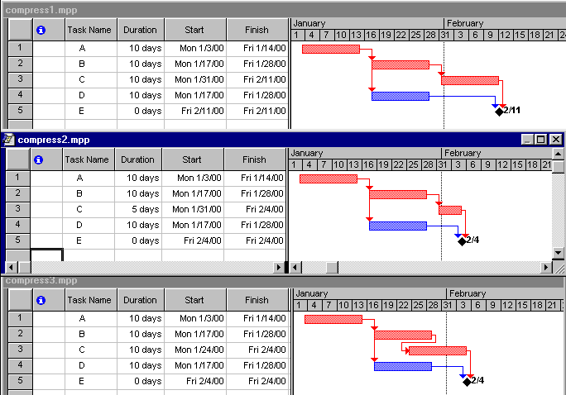
Συντόμευση και επιτάχυνση
Αρχικό
Χρονοδιάγραμμα
Συντομευμένο
Overlapped
Με επιτάχυνση

Slide 68
Σύμπτυξη δραστηριοτήτων
Πότε εξετάζεται
  Εάν οι δραστηριότητες μπορούν να συμπτυχθούν
  Εάν η συνολική διάρκεια μικραίνει
  Εάν το κόστος που προκύπτει είναι ρεαλιστικό

Slide 69
Σύμπτυξη δραστηριοτήτων
Σχέσεις κόστους - χρόνου
8000 —
7000 —
6000 —
5000 —
4000 —
3000 —
0 —
Κόστος σύμπτυξης
Γραμμικό κόστος
Άμεσο κόστος
Αρχικό κόστος
| | | | | |
5 6 7 8 9 10 11
Χρόνος σύμπτυξης
Νορμάλ χρόνος
Χρόνος
Notes:
93
This slide advances automatically.

Slide 70
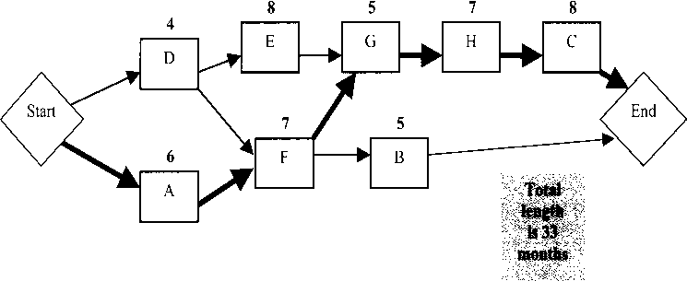
Συντόμευση του χρονοδιαγράμματος
Στο παρακάτω έργο πως θα συντομεύατε το έργο στους 30 μήνες
Συνολική διάρκεια 33 μήνες
Notes:
One of the most common problems projects have is an unrealistic time frame. This can occur during planning when the customer requires a completion date that cannot be met or during project execution when the project manager needs to bring the project back in line with the schedule baseline or to adjust the project for changes

Slide 71
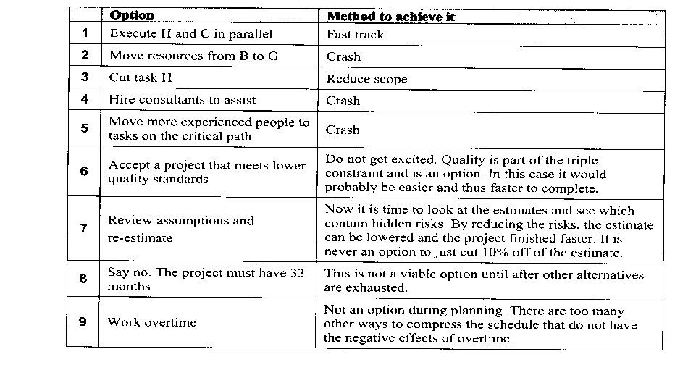
Διαθέσιμες Επιλογές
Notes:
Notice how this effort allows the project manager to proactively deal with reality and take action during the project. The project manager should know whether the project completion date could be met throughout execution!
Common errors on the exam relating to schedule compression include the use of overtime or telling the team, "cut 10% off your estimates." Project management does not involve having the team work overtime to complete the project on time because the project manager did not control and adjust along the way. Cutting 10% is just delaying the inevitable, a late project. These are both inappropriate project management techniques because more effective choices exist, as seen above.
WARNING: For questions about changes to the network diagram, make sure you look for subsequent changes in the critical path caused by the changes to the network diagram.

Slide 72
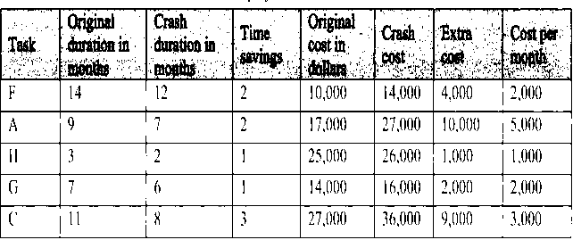
Test yourself on crashing and fast tracking!
Exercise 1
A) Imagine that this project has a project float of-3. Which task or tasks presented below would you crash to save three months on the project, assuming that the tasks listed below represent critical path tasks?
B) How much it will cost to crash the project?
Notes:
Answer 1:
1. Tasks F and H. Any time you have negative project float, it means that the project is not going to meet its external deliverable date. The answer, depending on how the question is worded, involves crashing or fast tracking the project and coming up with options, or telling the customer that the date cannot be met.
2. F and H would cost the least, only $5,000.

Slide 73
I
15
12 27
48 63
A
12
F
10
K
6
0 12
12 22
63 69
2 14
53 63
63 69
C
10
G
35
Αρχή
12 22
22 57
Τέλος
Κρίσιμο μονοπάτι
14 24
24 59
B
9
D
10
H
40
J
4
0 9
9 19
19 59
59 63
0 9
9 19
19 59
59 63
E
24
9 33
35 59
Notes:
61

Slide 74
Παράδειγμα σύμπτυξης - 1
Μέγιστος
Αρχικός Αρχικό Χρόνος Κόστος Χρόνος Κόστος
Χρόνος Κόστος Σύμπτυξης Σύμπτυξης Σύμπτυξης Σύμπτυξης /
Δραστ (NT) (NC) (CT) (CC) (εβδ.) Εβδομάδα
A 12 12,000 11 13,000 1 1,000
B 9 50,000 7 64,000 2 7,000
C 10 4,000 5 7,000 5 600
D 10 16,000 8 20,000 2 2,000
E 24 120,000 14 200,000 10 8,000
F 10 10,000 6 16,000 4 1,500
G 35 500,000 25 530,000 10 3,000
H 40 1,200,000 35 1,260,000 5 12,000
I 15 40,000 10 52,500 5 2,500
J 4 10,000 1 13,000 3 1,000
K 6 30,000 5 34,000 1 4,000
Σύνολα 1,992,000 2,209,000
Notes:
94
This slide presents Table 4.1 with all the necessary cost data.

Slide 75
Παράδειγμα σύμπτυξης - 2
Χρονοπρόγραμμα ελάχιστου κόστους
A-I-K: 33 εβδομάδες B-D-H-J-K: 69 εβδομάδες
A-F-K: 28 εβδομάδες B-E-J-K: 43 εβδομάδες
A-C-G-J-K: 67 εβδομάδες
Συνολικό κόστος = 2,624,000
Έμμεσο κόστος = 8,000/εβδομάδα
Πέναλτι = 20,000/εβδομάδα μετά την 65 εβδομάδα
Notes:
95
This is the basic data for the Example.

Slide 76
Παράδειγμα σύμπτυξης - 3
Χρονοπρόγραμμα ελάχιστου κόστους
A-I-K: 33 εβδομάδες B-D-H-J-K: 69 εβδομάδες
A-F-K: 28 εβδομάδες B-E-J-K: 43 εβδομάδες
A-C-G-J-K: 67 εβδομάδες
Συνολικό κόστος = 2,624,000
Έμμεσο κόστος = 8,000/εβδομάδα
Πέναλτι = 20,000/εβδομάδα μετά την 65 εβδομάδα
Notes:
95
This is the basic data for the Example.

Slide 77
Παράδειγμα σύμπτυξης - 4
Χρονοπρόγραμμα ελάχιστου κόστους
A-I-K: 33 εβδομάδες B-D-H-J-K: 69 εβδομάδες
A-F-K: 28 εβδομάδες B-E-J-K: 43 εβδομάδες
A-C-G-J-K: 67 εβδομάδες
Συνολικό κόστος = 2,624,000
Έμμεσο κόστος = 8,000/εβδομάδα
Πέναλτι = 20,000/εβδομάδα μετά την 65 εβδομάδα
Κρίσιμο μονοπάτι B-D-H-J-K: 69 weeks
Σύμπτυξη δραστηριότητας J για
3 εβδομάδες @ 1,000/εβδομάδα
3(28,000) – 3(1,000) = 81,000
2,624,000 – 81,000 = 2,543,000
Notes:
95
This is the basic data for the Example.

Slide 78
Παράδειγμα σύμπτυξης - 5
Χρονοπρόγραμμα ελάχιστου κόστους
I
15
A-I-K: 33 εβδομάδες B-D-H-J-K: 69 weeks
A-F-K: 28 εβδομάδες B-E-J-K: 43 weeks
A-C-G-J-K: 67 εβδομάδες
A
12
F
10
K
6
Συνολικό κόστος = 2,624,000
Έμμεσο κόστος = 8,000/εβδομάδα
Πέναλτι = 20,000/εβδομάδα μετά την 65 εβδομάδα
Start
C
10
G
35
Finish
Κρίσιμο μονοπάτι B-D-H-J-K: 69 weeks
B
9
D
10
H
40
J
1
Σύμπτυξη δραστηριότητας J για
3 εβδομάδες @ 1,000/εβδομάδα
E
24
3(28,000) – 3(1,000) = 81,000
2,624,000 – 81,000 = 2,543,000
Notes:
95
This is the basic data for the Example.

Slide 79
Παράδειγμα σύμπτυξης - 6
Χρονοπρόγραμμα ελάχιστου κόστους
A-I-K: 33 εβδομάδες B-D-H-J-K: 69 εβδομάδες
A-F-K: 28 εβδομάδες B-E-J-K: 43 εβδομάδες
A-C-G-J-K: 67 εβδομάδες
Συνολικό κόστος = 2,624,000
Έμμεσο κόστος = 8,000/εβδομάδα
Πέναλτι = 20,000/εβδομάδα μετά την 65 εβδομάδα
Κρίσιμο μονοπάτι B-D-H-J-K: 66 εβδομάδες
Σύμπτυξη D για 2 εβδομάδες @ 2,000/εβδομάδα
20,000 + 8,000 – 2(2,000) = 24,000
2,543,000 – 24,000 = 2,519,000
Notes:
95
This is the basic data for the Example.

Slide 80
Παράδειγμα σύμπτυξης - 7
Χρονοπρόγραμμα ελάχιστου κόστους
I
15
A-I-K: 33 εβδομάδες B-D-H-J-K: 69 weeks
A-F-K: 28 εβδομάδες B-E-J-K: 43 weeks
A-C-G-J-K: 67 εβδομάδες
A
12
F
10
K
6
Συνολικό κόστος = 2,624,000
Έμμεσο κόστος = 8,000/εβδομάδα
Πέναλτι = 20,000/εβδομάδα μετά την 65 εβδομάδα
Start
C
10
G
35
Finish
B
9
D
8
H
40
J
1
Κρίσιμο μονοπάτι B-D-H-J-K: 66 εβδομάδες
Σύμπτυξη D για 2 εβδομάδες @ 2,000/εβδομάδα
20,000 + 8,000 – 2(2,000) = 24,000
2,543,000 – 24,000 = 2,519,000
E
24
Notes:
95
This is the basic data for the Example.

Slide 81
Παράδειγμα σύμπτυξης - 8
I
15
Χρονοπρόγραμμα ελάχιστου κόστους
A-I-K: 33 εβδομάδες B-D-H-J-K: 69 weeks
A-F-K: 28 εβδομάδες B-E-J-K: 43 weeks
A-C-G-J-K: 67 εβδομάδες
A
12
F
10
K
6
Συνολικό κόστος = 2,624,000
Έμμεσο κόστος = 8,000/εβδομάδα
Πέναλτι = 20,000/εβδομάδα μετά την 65 εβδομάδα
Start
C
10
G
35
Finish
B
9
D
8
H
40
J
1
Κρίσιμο μονοπάτι B-D-H-J-K: 66 εβδομάδες
Σύμπτυξη D για 2 εβδομάδες @ 2,000/εβδομάδα
E
24
20,000 + 8,000 – 2(2,000) = 24,000
2,543,000 – 24,000 = 2,519,000
Notes:
95
This is the basic data for the Example.

Slide 82
Παράδειγμα σύμπτυξης - 9
Χρονοπρόγραμμα ελάχιστου κόστους
A-I-K: 33 εβδομάδες B-D-H-J-K: 69 εβδομάδες
A-F-K: 28 εβδομάδες B-E-J-K: 43 εβδομάδες
A-C-G-J-K: 67 εβδομάδες
Συνολικό κόστος = 2,624,000
Έμμεσο κόστος = 8,000/εβδομάδα
Πέναλτι = 20,000/εβδομάδα μετά την 65 εβδομάδα
Κρίσιμο μονοπάτι B-D-H-J-K και A-C-G-J-K : 64 εβδομάδες
Σύμπτυξη Κ για 1 εβδομάδα @ 4000 εβδομάδα
8,000 – 4,000 = 4,000
2,519,000 – 4,000 = 2,515,000
Notes:
95
This is the basic data for the Example.

Slide 83
Παράδειγμα σύμπτυξης - 10
I
15
Χρονοπρόγραμμα ελάχιστου κόστους
A-I-K: 33 εβδομάδες B-D-H-J-K: 69 weeks
A-F-K: 28 εβδομάδες B-E-J-K: 43 weeks
A-C-G-J-K: 67 εβδομάδες
A
12
F
10
K
5
Συνολικό κόστος = 2,624,000
Έμμεσο κόστος = 8,000/εβδομάδα
Πέναλτι = 20,000/εβδομάδα μετά την 65 εβδομάδα
Start
C
10
G
35
Finish
B
9
D
8
H
40
J
1
Κρίσιμο μονοπάτι B-D-H-J-K και A-C-G-J-K : 64 εβδομάδες
Σύμπτυξη Κ για 1 εβδομάδα @ 4000 εβδομάδα
E
24
8,000 – 4,000 = 4,000
2,519,000 – 4,000 = 2,515,000
Notes:
95
This is the basic data for the Example.

Slide 84
Παράδειγμα σύμπτυξης - 11
Χρονοπρόγραμμα ελάχιστου κόστους
A-I-K: 33 εβδομάδες B-D-H-J-K: 69 weeks
A-F-K: 28 εβδομάδες B-E-J-K: 43 weeks
A-C-G-J-K: 67 εβδομάδες
Κρίσιμο μονοπάτι B-D-H-J-K και A-C-G-J-K : 64 εβδομάδες
Σύμπτυξη Β και C για 2 εβδομάδες @ 7000 εβδομάδα
Και 600/εβδομάδα
2(8,000) – 2(7,600) = 800
2,515,000 – 800 = 2,514,200
Notes:
95
This is the basic data for the Example.

Slide 85
Παράδειγμα σύμπτυξης - 12
Χρονοπρόγραμμα ελάχιστου κόστους
I
15
A-I-K: 33 εβδομάδες B-D-H-J-K: 69 weeks
A-F-K: 28 εβδομάδες B-E-J-K: 43 weeks
A-C-G-J-K: 67 εβδομάδες
A
12
F
10
K
5
Κρίσιμο μονοπάτι B-D-H-J-K και A-C-G-J-K : 64 εβδομάδες
Start
C
8
G
35
Finish
Σύμπτυξη Β και C για 2 εβδομάδες @ 7000 εβδομάδα
Και 600/εβδομάδα
B
7
D
8
H
40
J
1
2(8,000) – 2(7,600) = 800
2,515,000 – 800 = 2,514,200
E
24
Notes:
95
This is the basic data for the Example.

Slide 86
Πλεονεκτήματα PERT/CPM
Χρήσιμα για μεγάλα έργα
Εύκολο στην κατανόηση και χωρίς δύσκολα μαθηματικά
Η γραφική αναπαράσταση βοηθάει στο να κατανοηθούν οι σχέσεις
Η ανάλυση κρίσιμου μονοπατιού βοηθάει στον εντοπισμό των δύσκολων σημείων
Βοηθάει στην τεκμηρίωση του έργου
Βοηθάει στον έλεγχο του κόστους

Slide 87
Μειονεκτήματα of PERT/CPM
Προϋποθέτει σταθερές και ανεξάρτητες δραστηριότητες
Οι χρόνοι των δραστηριοτήτων εμπεριέχουν μεγάλη υποκειμενικότηταβ
Δίνεται μεγάλη έμφαση στο κρίσιμο μονοπάτι

Slide 88
Τέλος ενότητας
Επεξεργασία υλικού:
Μέγας Χρήστος

